Slide 1

স্বাগতম

Slide 2

শিক্ষক পরিচিতি
উত্তম কুমার আচার্য্য
সিনিয়র শিক্ষক
সিংবাহুড়া গার্লস একাডেমী
চাটখিল, নোয়াখালী।

Slide 3

হিসাব বিজ্ঞান
নবম শ্রেণি

Slide 4


এই পাঠ শেষে শিক্ষার্থীরা ---
১। লেনদেনের প্রকারভেদ বলতে পারবে।
২। মূলধন ও মুনাফা জাতীয় লেনদেন চিহ্নিত করতে পারবে ।
৩। মূলধন ও মুনাফা জাতীয় লেনদেনের পার্থক্য নির্ণয় করতে পারবে ।

Slide 5
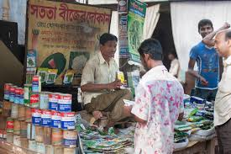
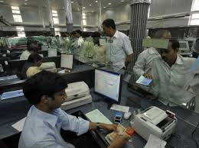
ছবিতে লোকগুলো কী করছে ?
দোকানে ক্রয় বিক্রয় করছে।
ব্যাংকে লেনদেনের কাজ করছে ।

Slide 6
আজকের পাঠ
মূলধন জাতীয় লেনদেন
ও
মুনাফা জাতীয় লেনদেন

Slide 7

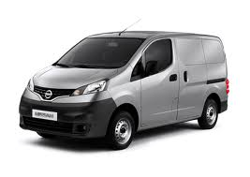
এটা কোন জাতীয় লেনদেনের উদাহরণ ?
মূলধন

Slide 8
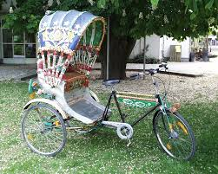
অফিসের প্রয়োজনে রিক্সায় যাতায়াত কোন জাতীয় লেনদেন ?
মুনাফা

Slide 9
লেনদেন
মূলধন জাতীয়
আয়/ প্রাপ্তি
ব্যয়
মুনাফা জাতীয়
আয়/প্রাপ্তি
ব্যয়

Slide 10
মূলধন ও মুনাফা জাতীয় লেনদেনের তুলনামূলক বিশ্লেষণ
দীর্ঘ মেয়াদী
লেনদেন হতে সুবিধা ভোগ
স্বল্প মেয়াদী
লেনদেনের পূনরাবৃত্তি সংখ্যা
অনিয়মিত
নিয়মিত
লেনদেনের টাকার পরিমান
বড় অংকের
ছোট অংকের

Slide 11
মূলধন ও মুনাফা জাতীয় লেনদেনের পার্থক্য
মূলধন জাতীয় লেনদেন
মূনাফা জাতীয় লেনদেন
১। মূলধন জাতীয় হতে দীর্ঘ মেয়াদী সুবিধা পাওয়া যায়।
২। এটি বার বার ঘটেনা বা অনিয়মিত।
৩। এর টাকার অংকের পরিমান বড়।
১। মুনাফা জাতীয় লেনদেন হতে স্বল্পমেয়াদী সুবিধা পাওয়া যায়।
২। এ জাতীয় লেনদেন নিয়মিত ও বার বার ঘটে।
৩। এর টাকার অংক ছোট আকারের হয়।

Slide 12
একক কাজ
১।মূলধন জাতীয় লেনদেন কী?
২। মূলধন জাতীয় লেনদেন ও মুনাফা জাতীয় লেনদেনের দুটি পার্থক্য বল ।
৩। একটি আলমারী ক্রয় ২০,০০০/-টাকা কোন জাতীয় লেনদেন?
৪।কর্মচারীকে বেতন পরিশোধ ৫০০/-টাকা কোন জাতীয় লেনদেন?

Slide 13
জোড়ায় কাজ
নিচের কোনটি কোন জাতীয় লেনদেন লিখ-
(ক) যাতায়াত খরচ-৫,০০০/- টাকা
(খ) ব্যাংক হতে ঋণ গ্রহন ৩,০০০/-টাকা
(গ) একটি জমি ক্রয়- ১০,০০,০০০/- টাকা
(ঘ) ব্যাংক সুদ প্রাপ্তি -২,০০০/- টাকা
১।

Slide 14
দলীয় কাজ
১। যন্ত্রপাতি ক্রয়-৫,০০০/- টাকা ও বাড়িভাড়া প্রাপ্তি ৫,০০০/- টাকা কোনটি কোন জাতীয় লেনদেন উল্লেখ কর এবং কারণ ব্যখ্যা কর।
2। মুনাফা জাতীয় ও মূলধন জাতীয় লেনদেনের প্রত্যেকটির ১টি করে উদাহরণ দাও এবং কারণ ব্যখ্যা কর ।

Slide 15
মূল্যায়ন
(ক) মুনাফা জাতীয় লেনদেন কী?
(খ) “বৈদ্যুতিক লাইন স্থাপন ব্যয়” ও “বৈদ্যুতিক বিল পরিশোধ” কোনটি কোন জাতীয় লেনদেন ?

Slide 16

বাড়ির কাজ
“মূলধন জাতীয় ব্যয় স্থায়ী সম্পদ অর্জন করে”- তোমার উত্তরের স্বপক্ষে যুক্তি দেখাও।

Slide 17

ধন্যবাদ

